Slide 1
Mortal Portal
UD1434 | DV1475
Olivia Lau, Mattias Lunderot, Magnus Quach, Andreas Thomasson, Johan Törn, Nicklas Wallander
Lärare: Martin Lanner, Francisco Lopez Luro, Hans Tap, Erik Wadstein

Slide 2

Introduktion
Spel: Mortal Portal
Film
Fördjupning
GUI
Design
Effekter och ljud
Kod
Banor
Avrundning
Frågor?

Slide 3
Gameplay
Local multiplayer
Spelaren kontrollerar en portal
Ta upp kristaller
Undvika kometer
Ett oändligt spel

Slide 4
Video
This is bideo

Slide 5
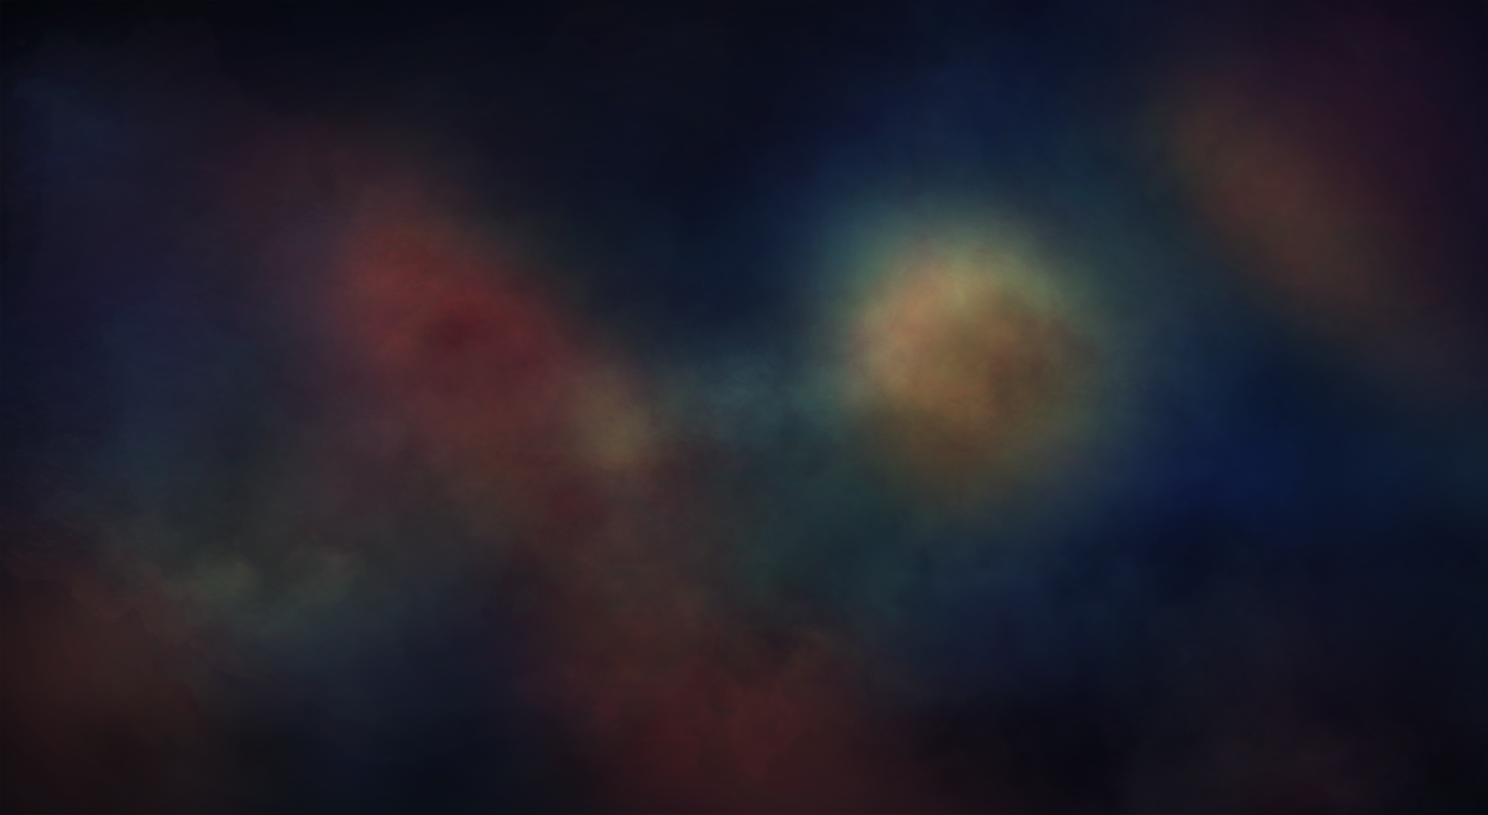
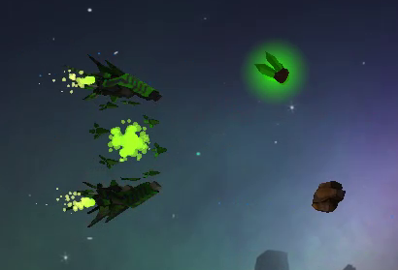

Fördjupning
Plocka kristaller i motsvarande färg
Byta färg på portalen
Kontroller
Keyboard
Handkontroll
Kan inte åka utanför skärmen

Slide 6
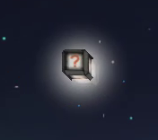
Fördjupning
Förlora/få bränsle
Asteroid, med tiden / kristaller
Spelet tar slut när en mätare når noll
Högst poäng vinner
Power-ups
Crystal frenzy
Immortal portal
Reverse controls
Slow
Går snabbare med tiden
Notes:
Energi kvar -> räknas det in i poängen.

Slide 7

GUI
Spelare och färger
Combo
Energy bar
Bonus
Score
Menyer – start, paus, restart, continue

Slide 8
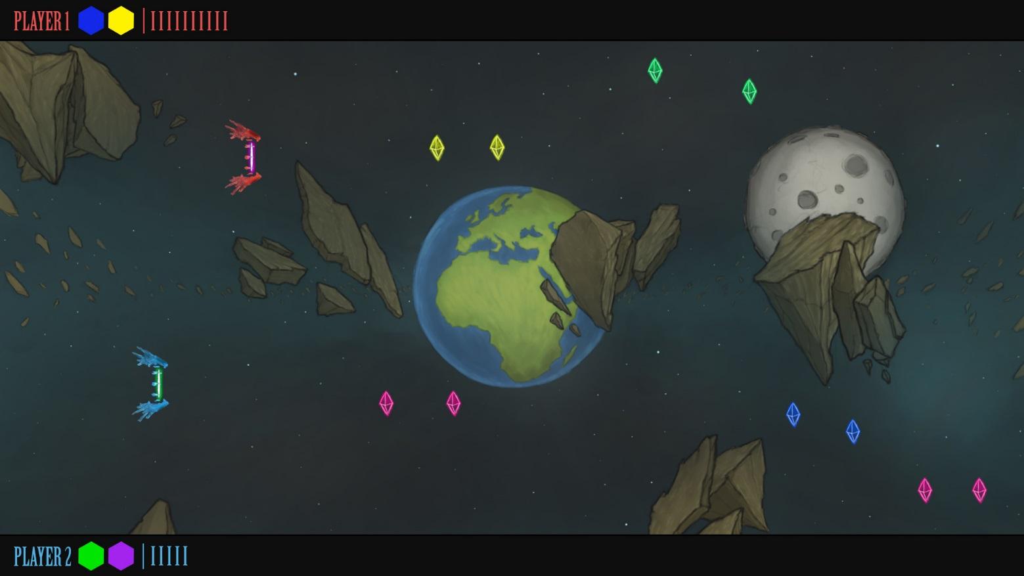

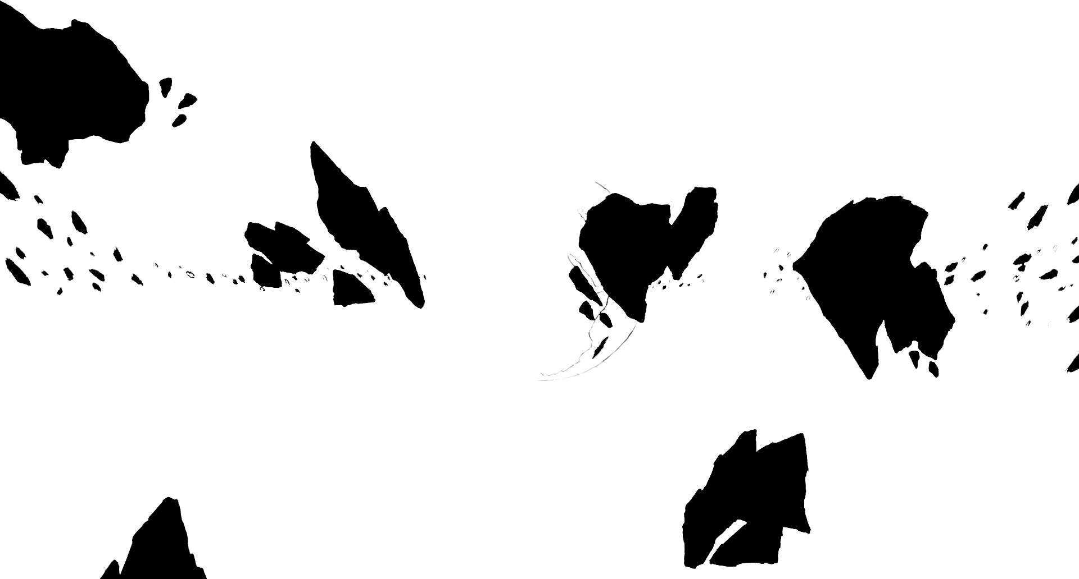
Design
Mål
Realistiska siluetter

Slide 9
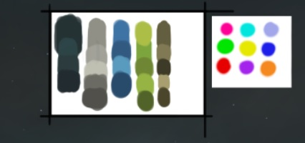
Design
Mål
Realistiska siluetter
Simpel färgpalett

Slide 10
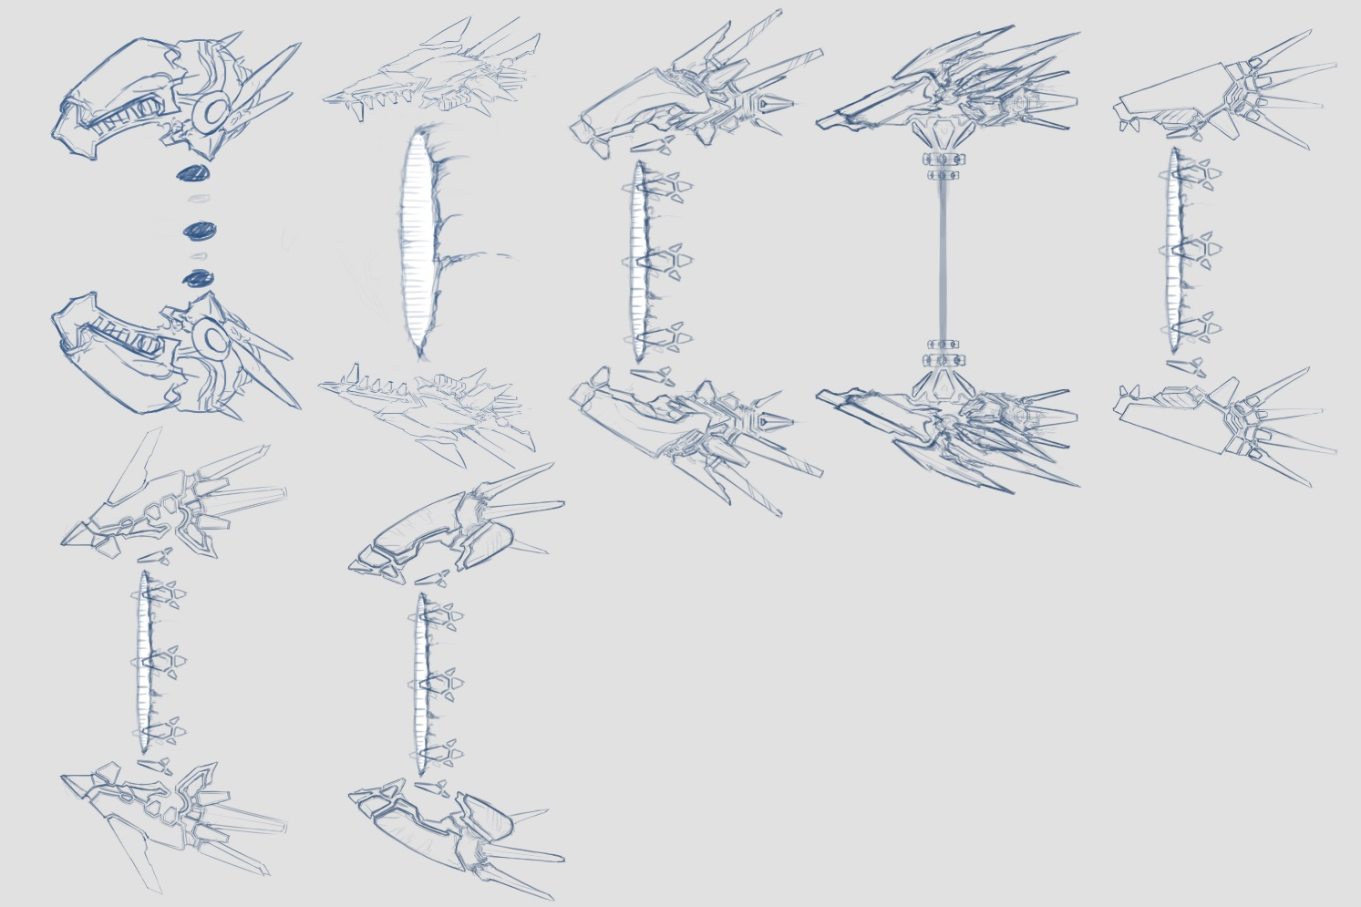
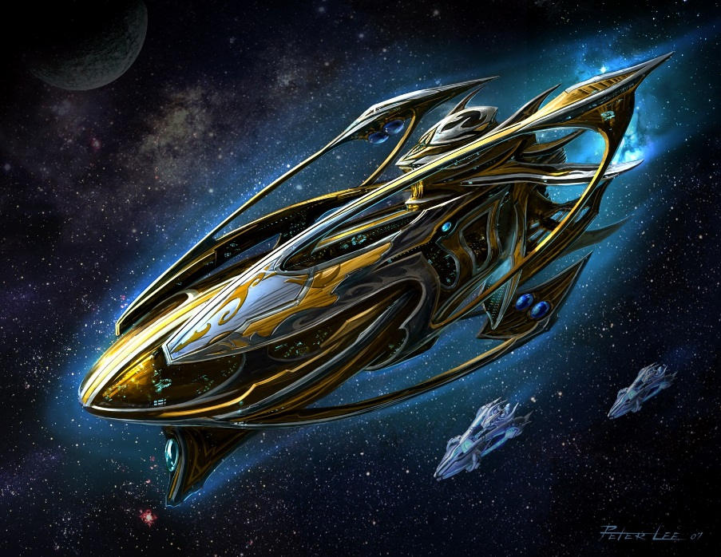
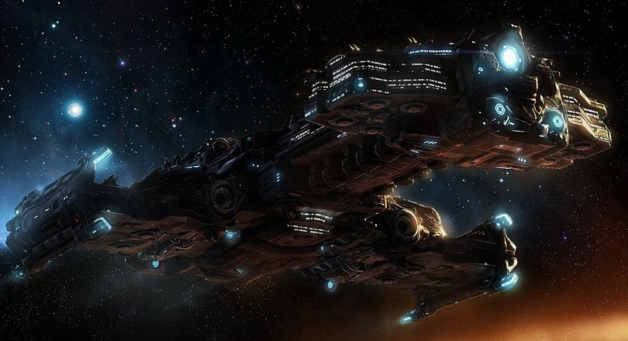
Design
Konceptbilder
Byggt av människor
Mekaniska former
Raka linjer
Hårda kanter

Slide 11
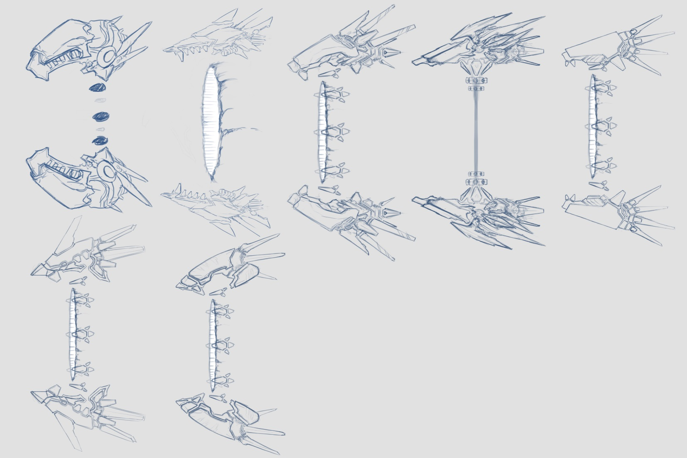
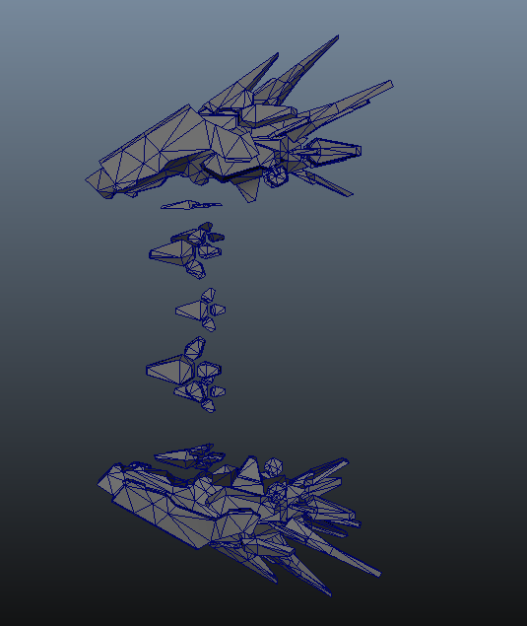
Design
Modell
Low-poly
Resultat

Slide 12
Effekter och ljud
Partiklar
Power up-indikationer

Slide 13
Kod
Struktur
Entity handler
Shading-system
Kollision
NURBs

Slide 14
Banor
Levels
Generator
Filer
Randomize

Slide 15
Avrundning
Fördelar/Nackdelar
Mål/Problem/Resultat – Why?
(Tänka på till nästa gång? Lärdomar?)
Tack till ALLA KAKOR SOM STÖTTAT OS :DGGWP HEJDÅ TIME FOR SUMMERVACATION :D

Slide 16
Frågor?

